Slide 1
មេរៀនរំឭកទី៥២ ផ្ញើជើង ប្ដ ប្រ ប្ល ប្អ
ភាសាខ្មែរ ថ្នាក់ទី២

Slide 2
រំឭក
ថ្លោះធ្លោយ
ធ្វេស
ធ្ងន់ធ្ងរ
ធ្មឹងធ្មាំង
ថ្លៃថ្នូរ

Slide 3
ជើងព្យញ្ជនៈ
្ត
្រ
្ល
្អ

Slide 4
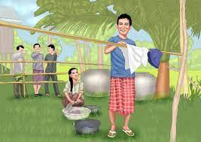
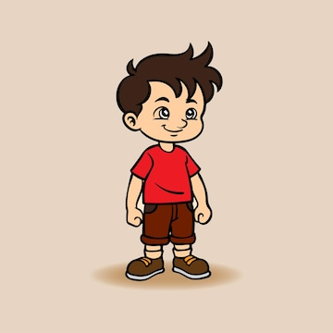
ប្ដ
ប្រ

Slide 5
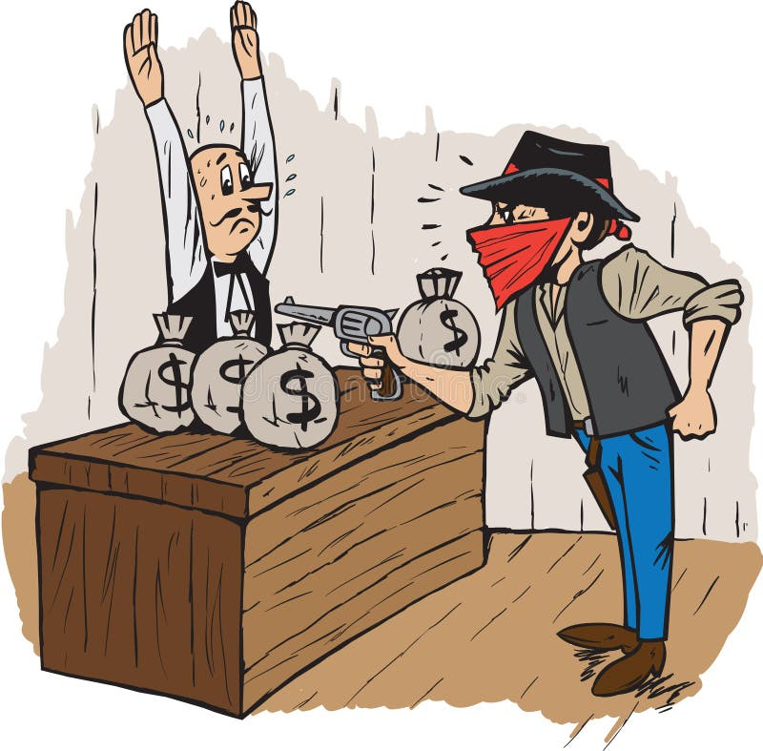
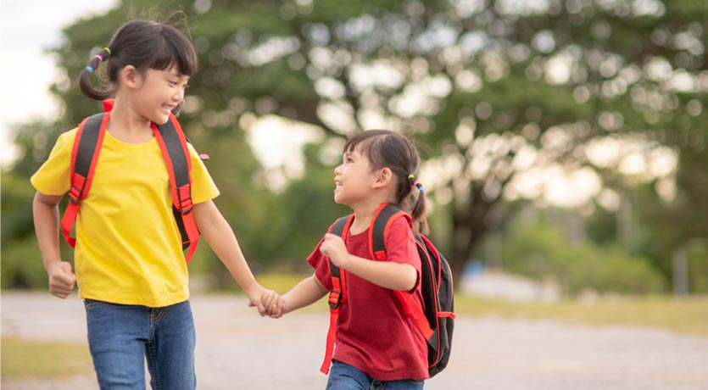
ប្ល
ប្អ

Slide 6
ព្យញ្ជនៈផ្ញើជើង
ប្ត
ប្រ
ប្ល
ប្អ

Slide 7
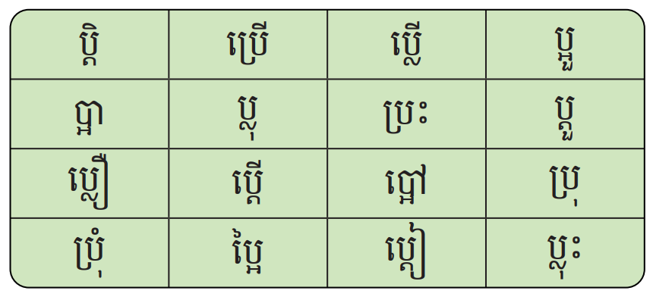
ការអានព្យាង្គ

Slide 8
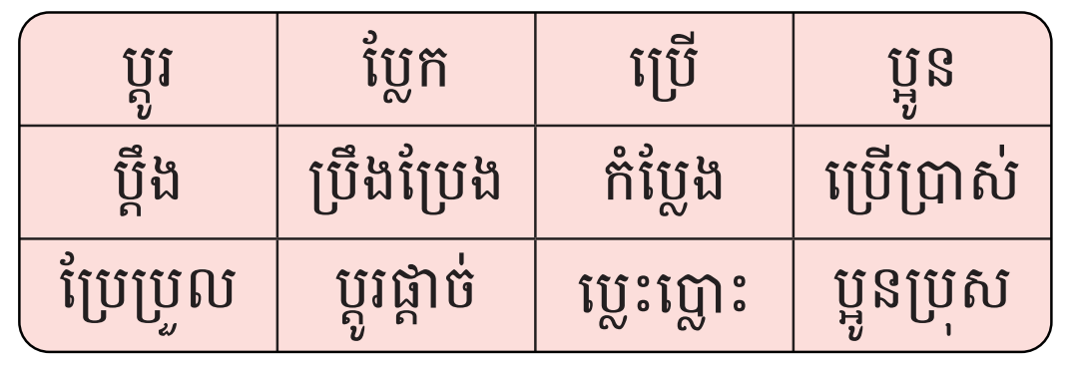
ការអានពាក្យ

Slide 9
ប្រាកដ
ប្រជាប្រិយ
កុមារប្រកួតគូរគំនូរ។
កុមារ/ប្រកួត/គូរ/គំនូរ។

Slide 10
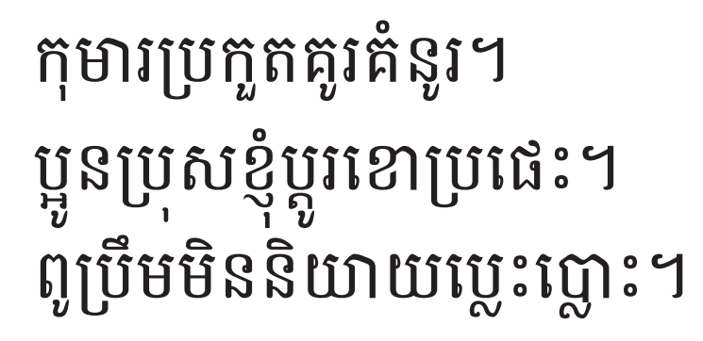
ការអានល្បះ

Slide 11
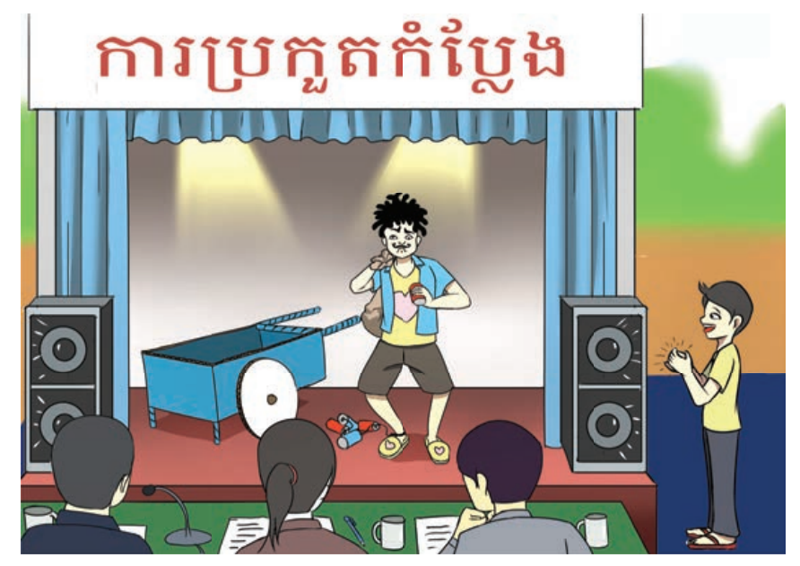
ការអានអត្ថបទខ្លី

Slide 13
ការសរសេរ
ប្រើប្រាស់
ប្ដូរផ្ដាច់
ប្រជាប្រិយ
កំប្លែង
ប្រឹងប្រែង
កំប្លែងប្រ​ជាប្រិយ

